Slide 1

BIJLAGE IMPRESSIE interieurbeplanting

Slide 2
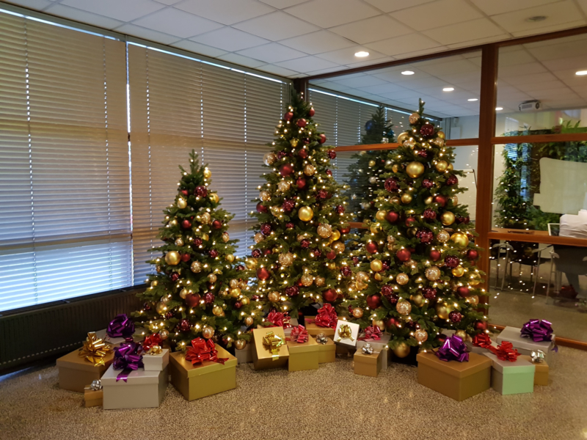

Voorbeelden gewenste kwaliteit
kerstboom
Voorbeelden gewenste uitstraling baliestukken met ondergrond, zoals vaas of schaal

Slide 3
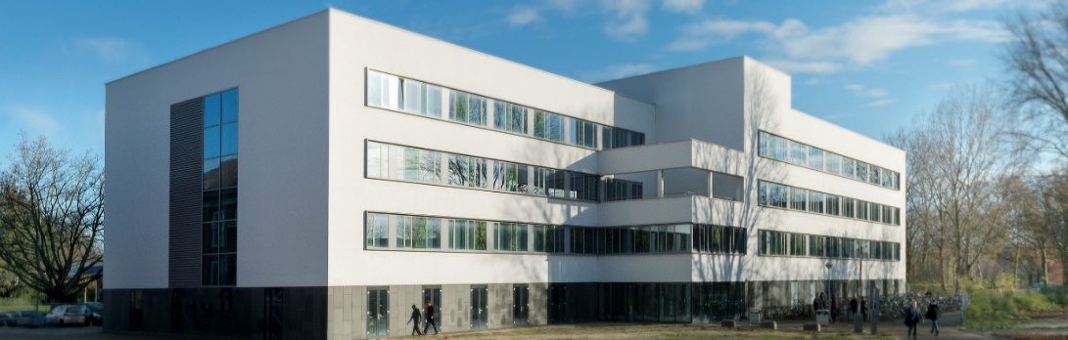
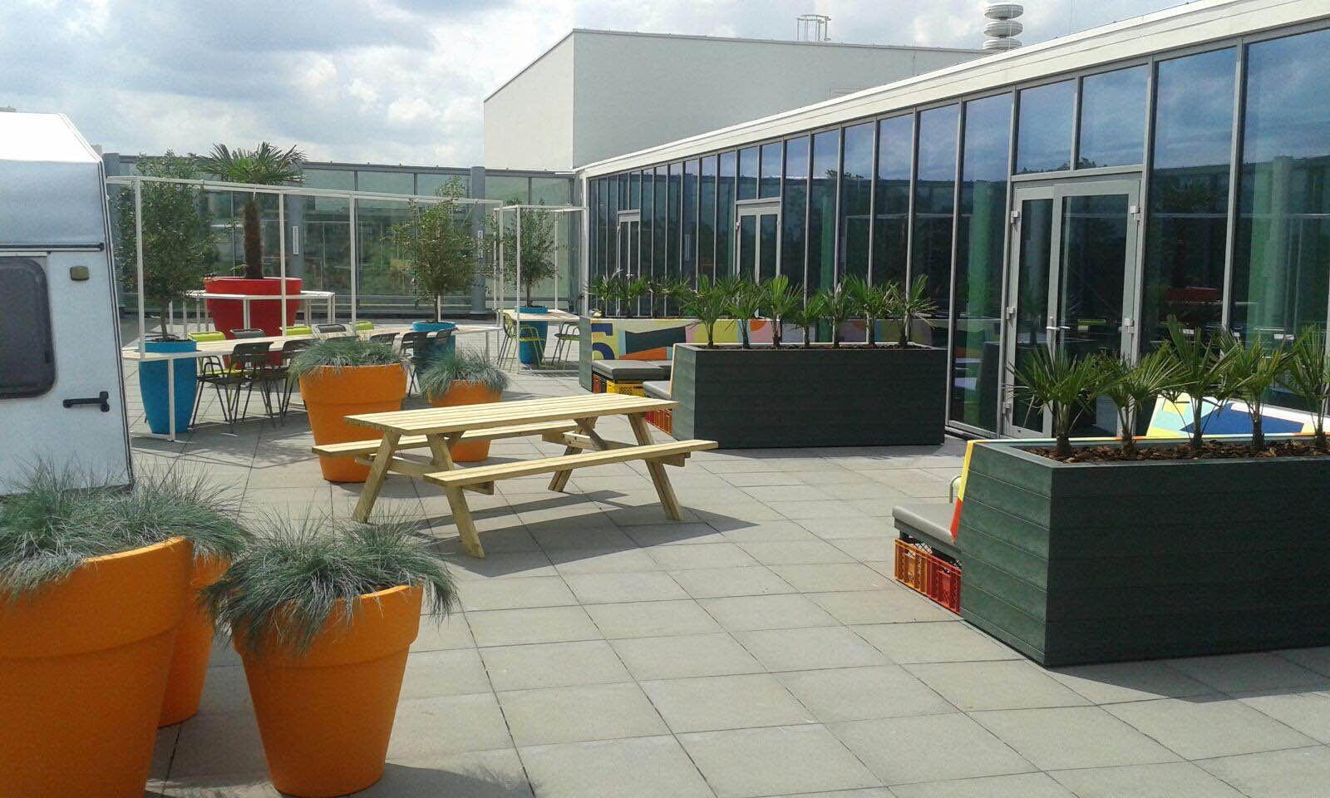
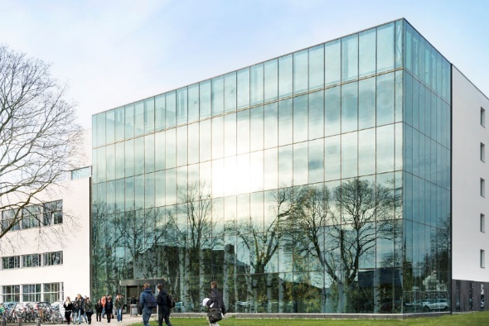
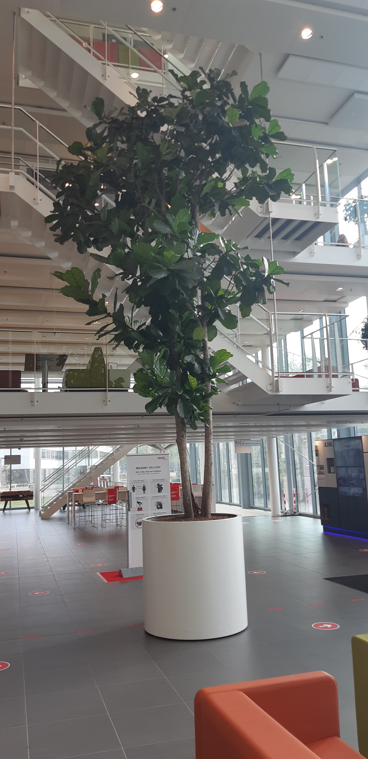
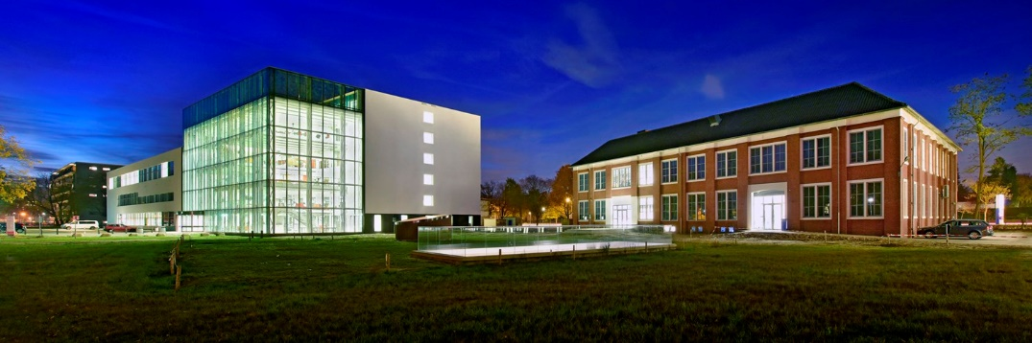
Lovensdijkstraat 63
Lovensdijkstraat 61 – The Fifth met dakterras
Locatie: Lovensdijkstraat 61-63, Breda
Medewerkers: 392
Studenten: 4.419
Academies: Communicatie en User Experience
Engineering en ICT
Technologie van Gezondheid en Milieu
Lovensdijkstraat ‘de Villa’

Slide 4
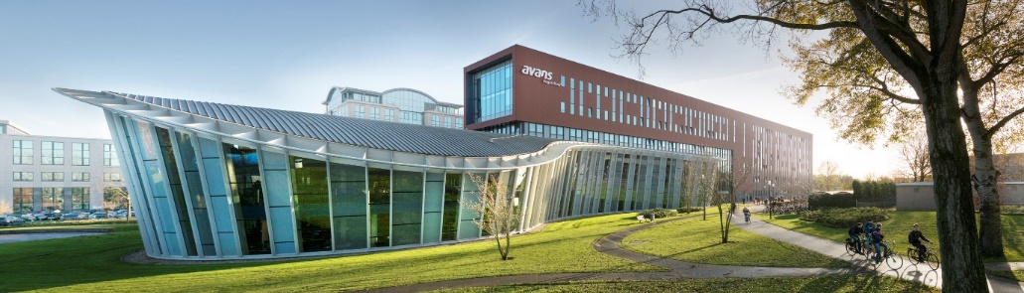
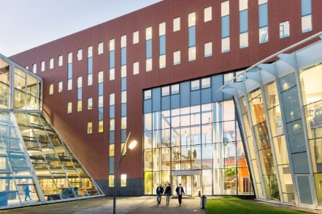
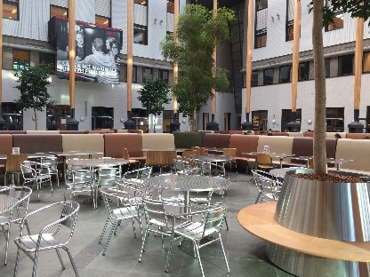
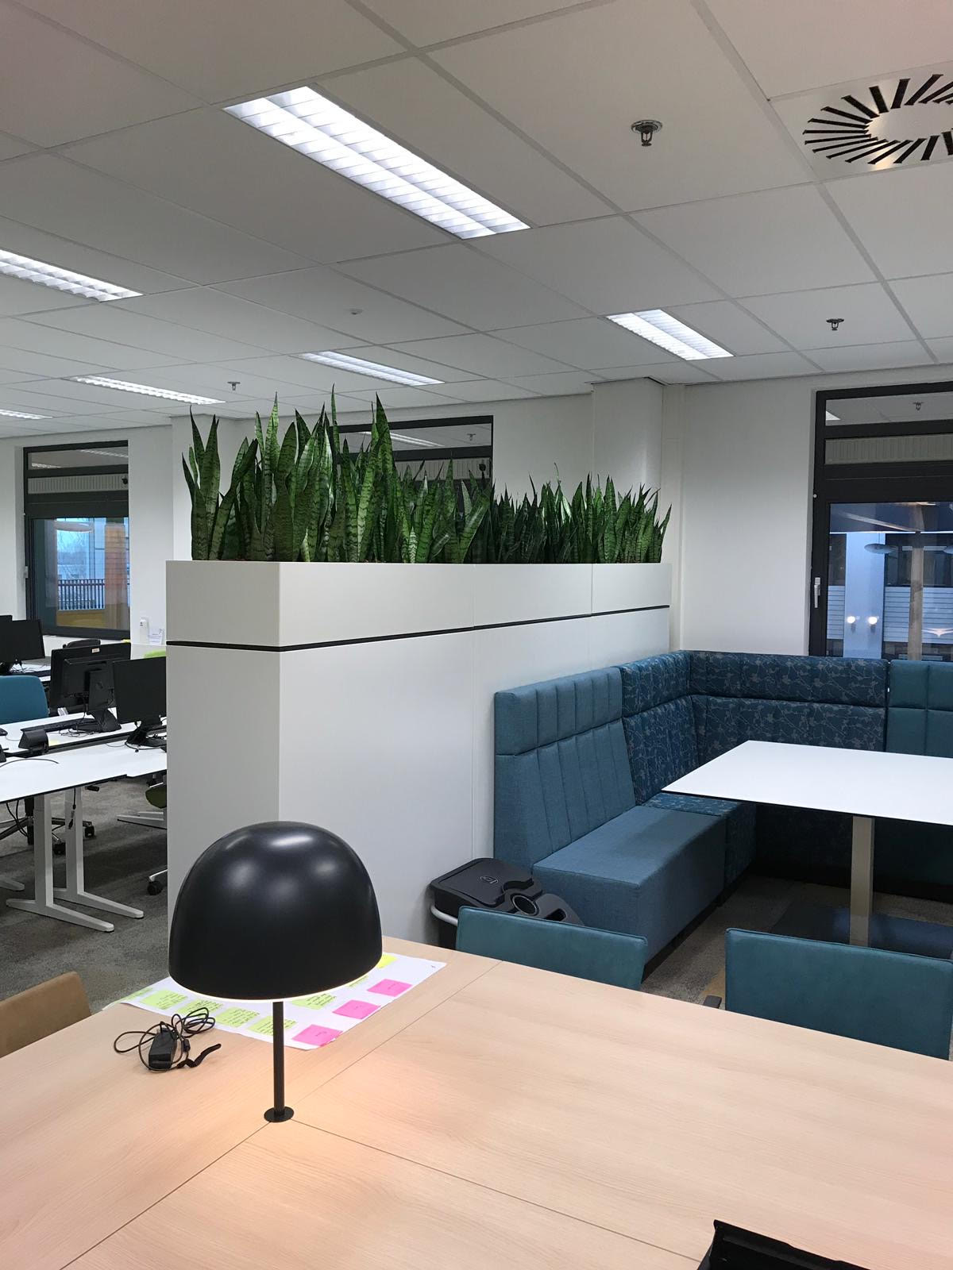
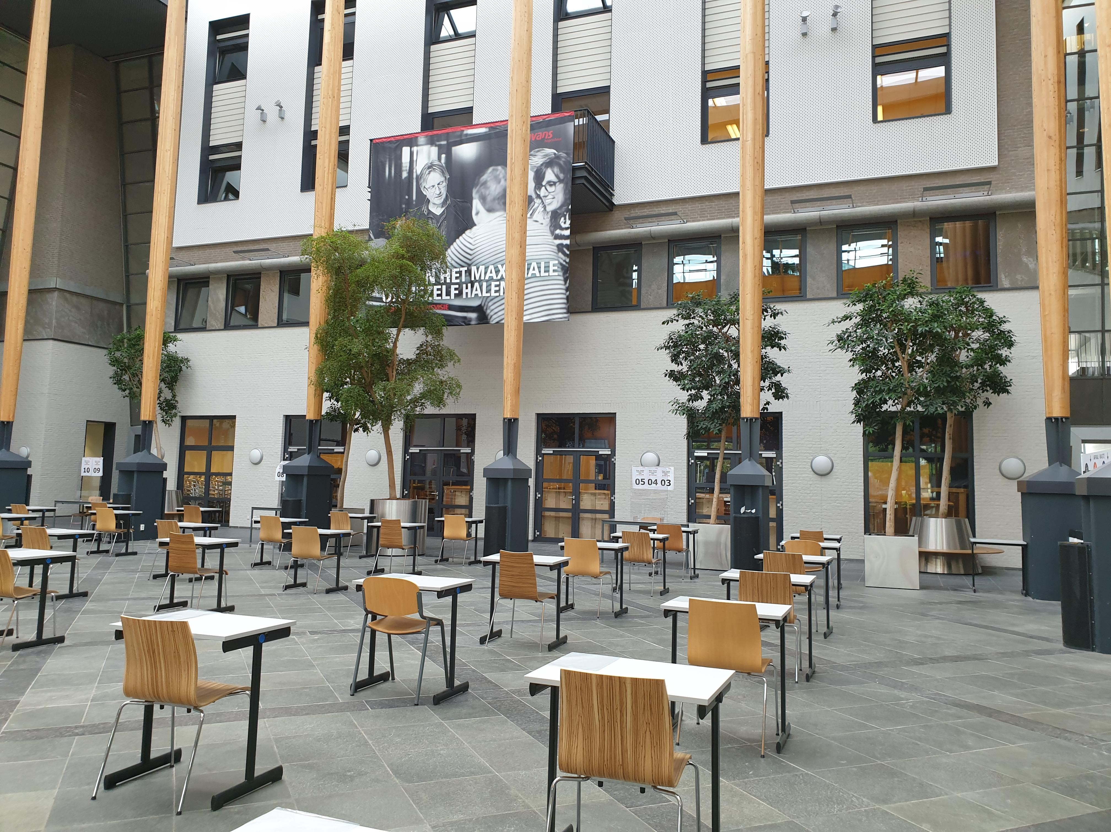
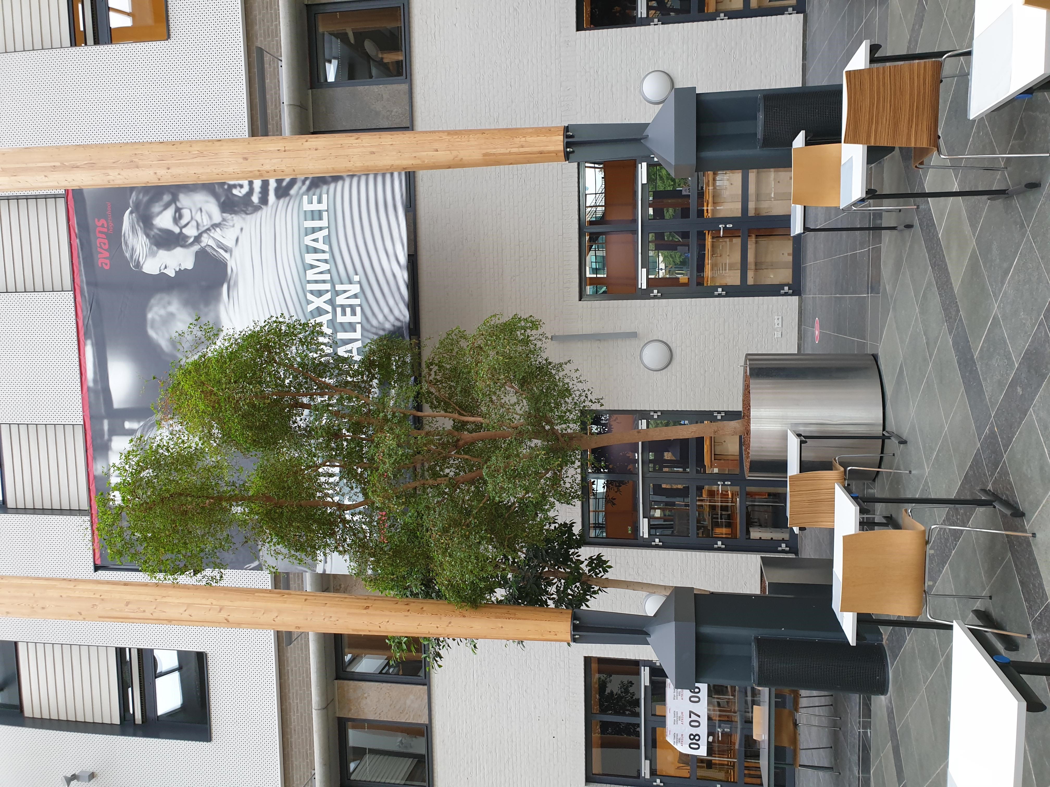
Restaurant en Plaza
Locatie: Hogeschoollaan 1, Breda
Medewerkers: 940
Studenten: 10.656
Academies: Algemeen en Financieel Management
Gezondheidszorg
Marketing en Business Management
Social Studies
International Studies
Veiligheid en Bestuur
Deeltijd
Pedagogisch Onderwijs

Slide 5
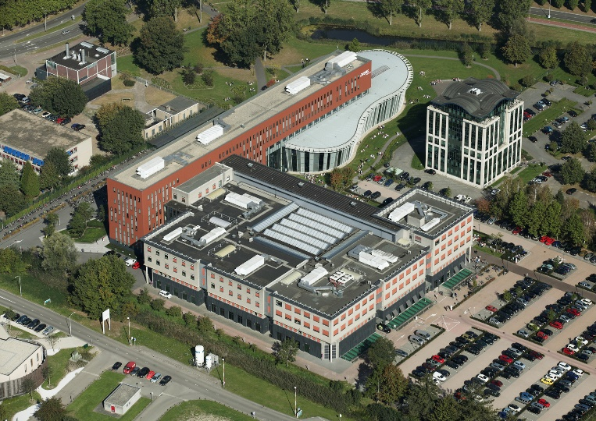
Locatie: Quadrium, Claudius Prinsenlaan - terrein Hogeschoollaan, Breda
Medewerkers: 16
Studenten: via Hogeschoollaan 1 - collegezalen in Quadrium

Slide 6
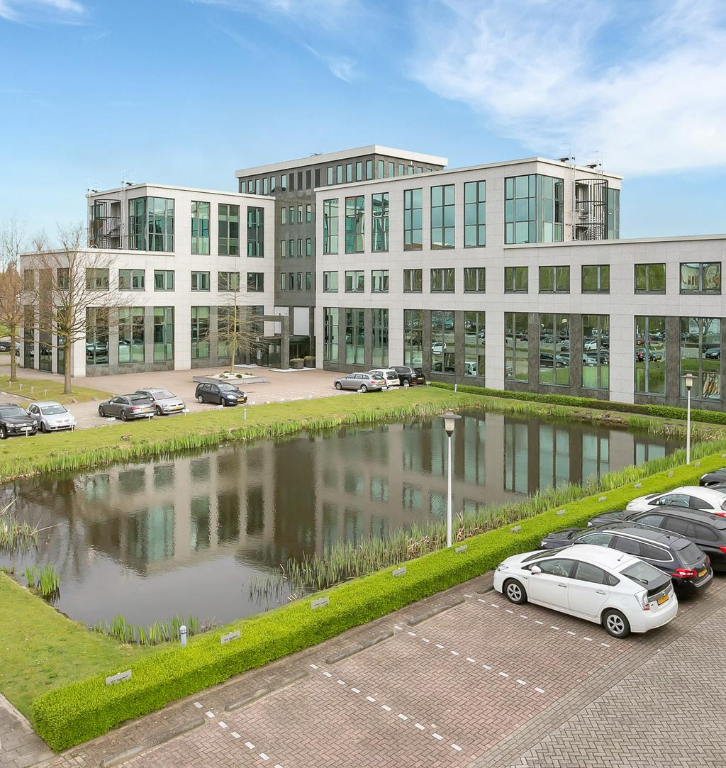
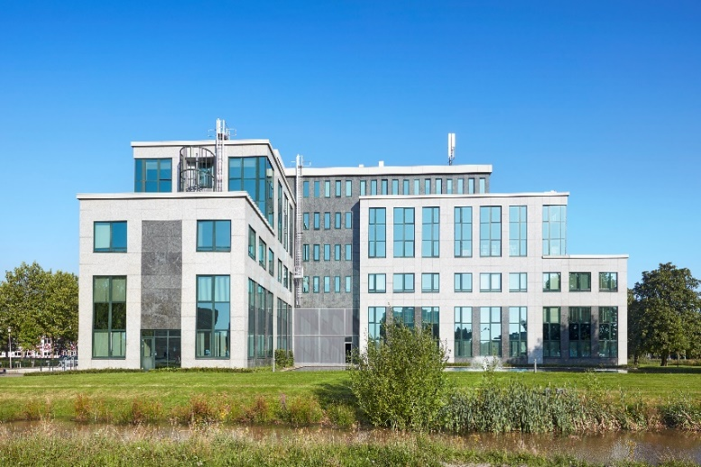
Locatie: Claudius Prinsenlaan, terrein Hogeschoollaan, Breda
Medewerkers: vanaf 2020, ca 1.000 m2.

Slide 7
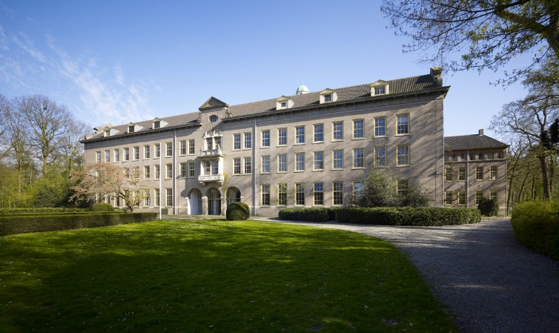
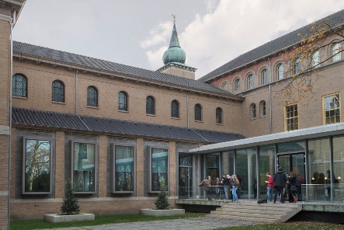
Locatie: St. Joost, Beukenlaan 1, Breda
Medewerkers: 109
Studenten: 648
Academie: Kunst en Vormgeving

Slide 8
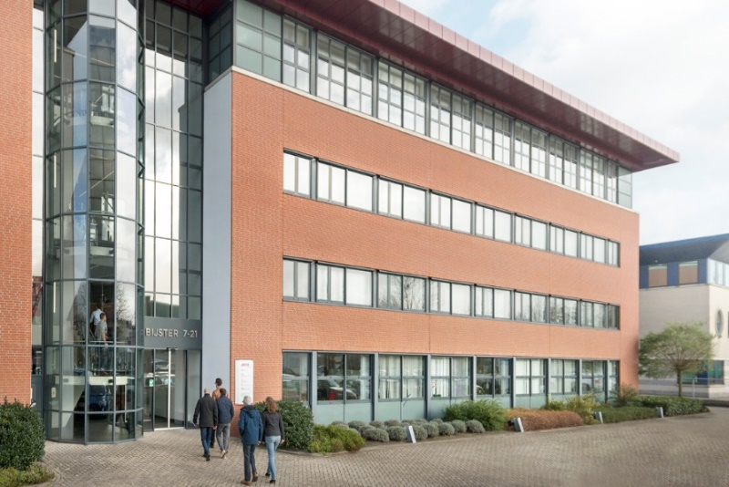
Locatie: De Bijster 7-21, Breda
Medewerkers: 287

Slide 9
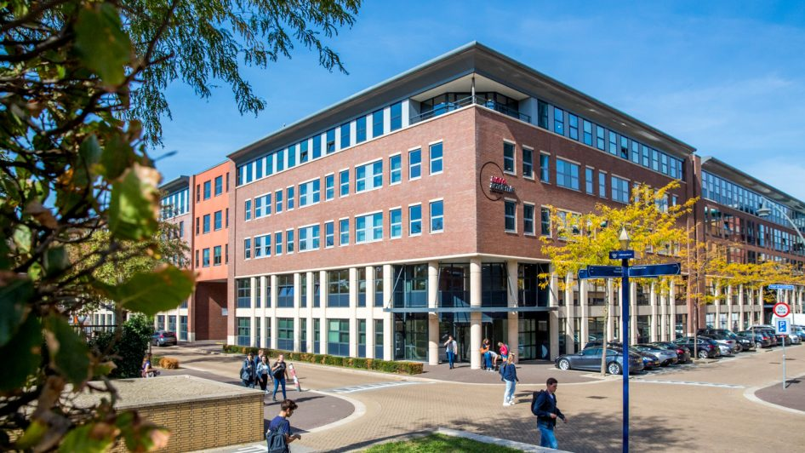
Locatie: Statenlaan 67, ‘s-Hertogenbosch
Mobiele uitgifte wordt uitgebreid in voorjaar 2020.
Medewerkers: 75
Studenten: 1.247
Academie: Associate Degrees

Slide 10
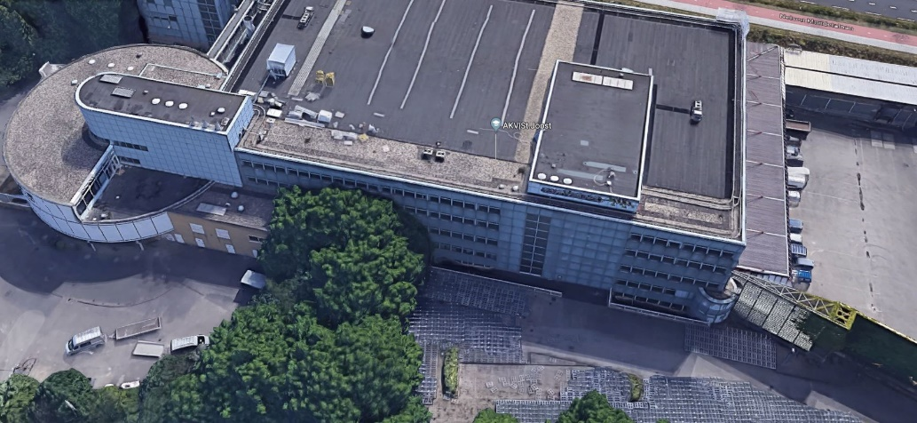
Locatie: EKP, Parallelweg 21, ‘s-Hertogenbosch
Medewerkers: 14
Studenten: 407
Academie: Kunst en Vormgeving

Slide 11
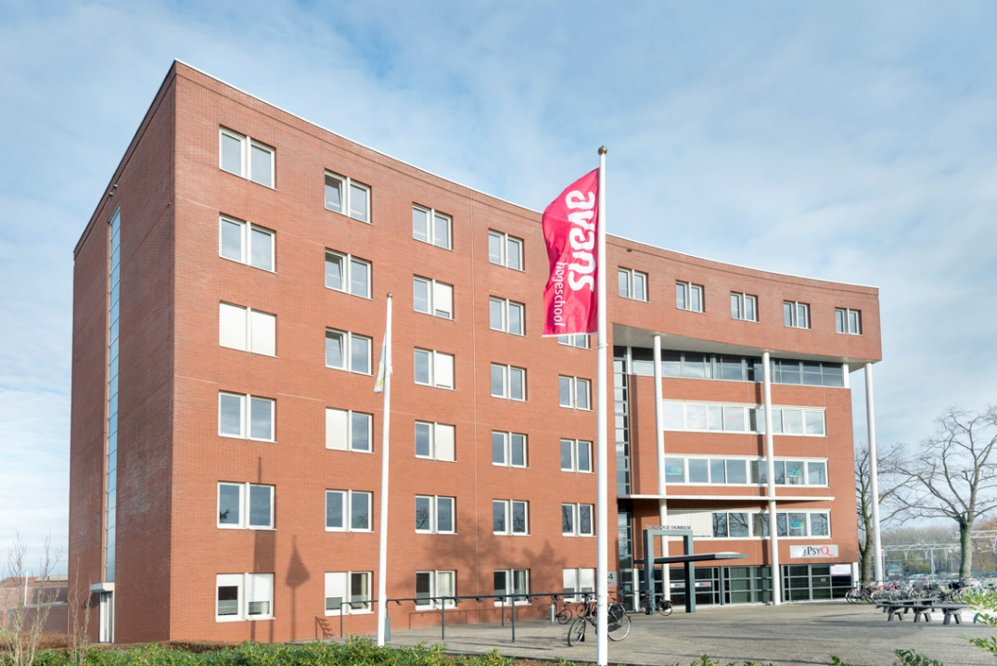
Locatie: Hooge Donken, Parallelweg 64, ‘s-Hertogenbosch
Medewerkers: 26
Studenten: 289
Academies: Technologie van Gezondheid en Milieu

Slide 12
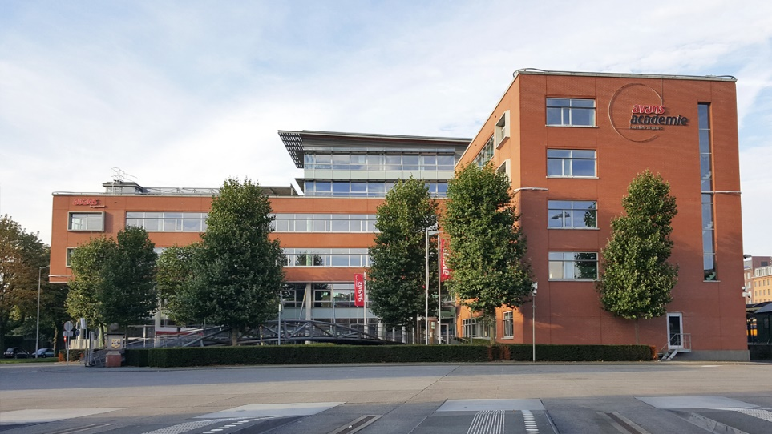
Locatie: Stationsplein 50, ‘s-Hertogenbosch
Medewerkers: 94
Studenten: 1.694
Academie: Marketing en Business Management

Slide 13
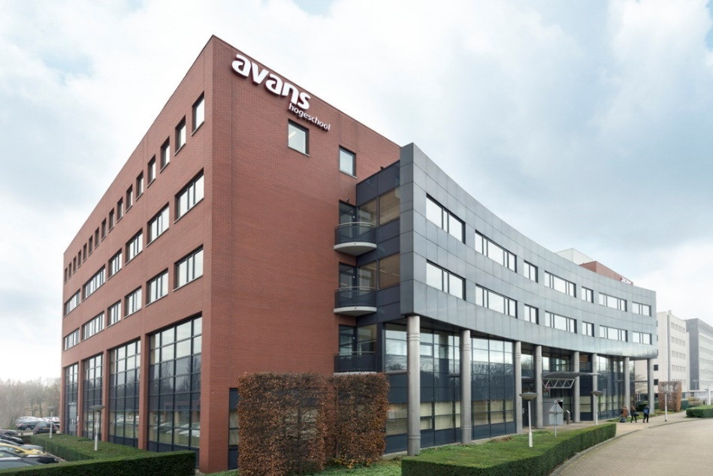
Locatie: Terraza, Hervenplein 2, ‘s-Hertogenbosch Medewerkers: 940
Studenten: 10.656
Academies: Social Studies
Juridische Hogeschool Avans-Fontys

Slide 14
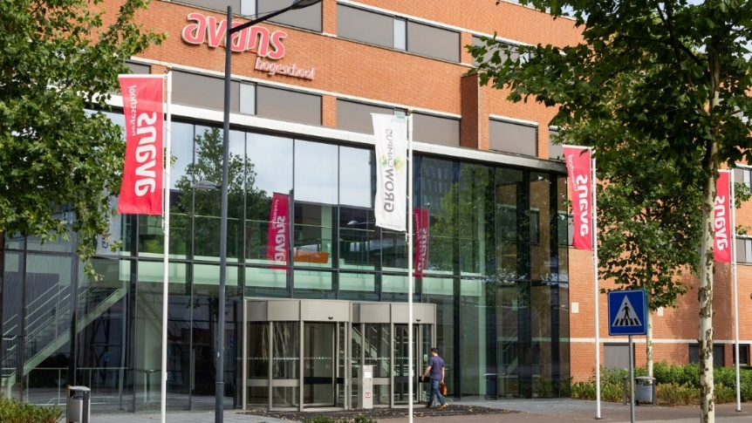
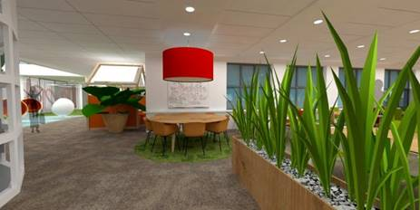
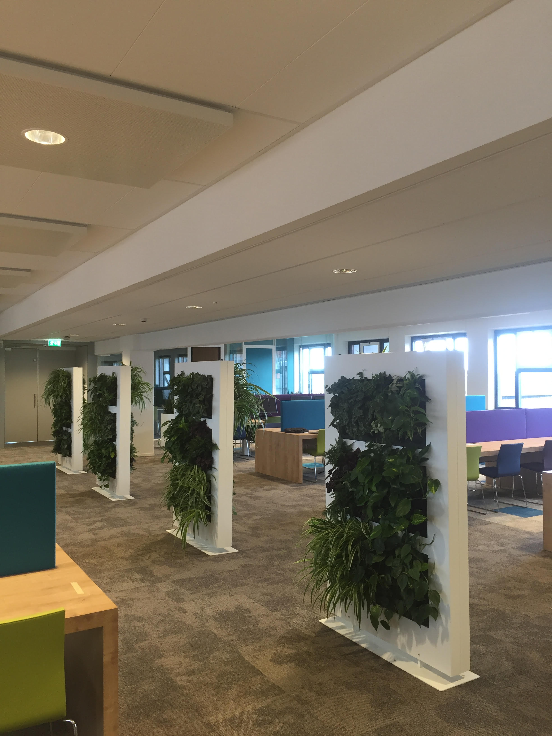
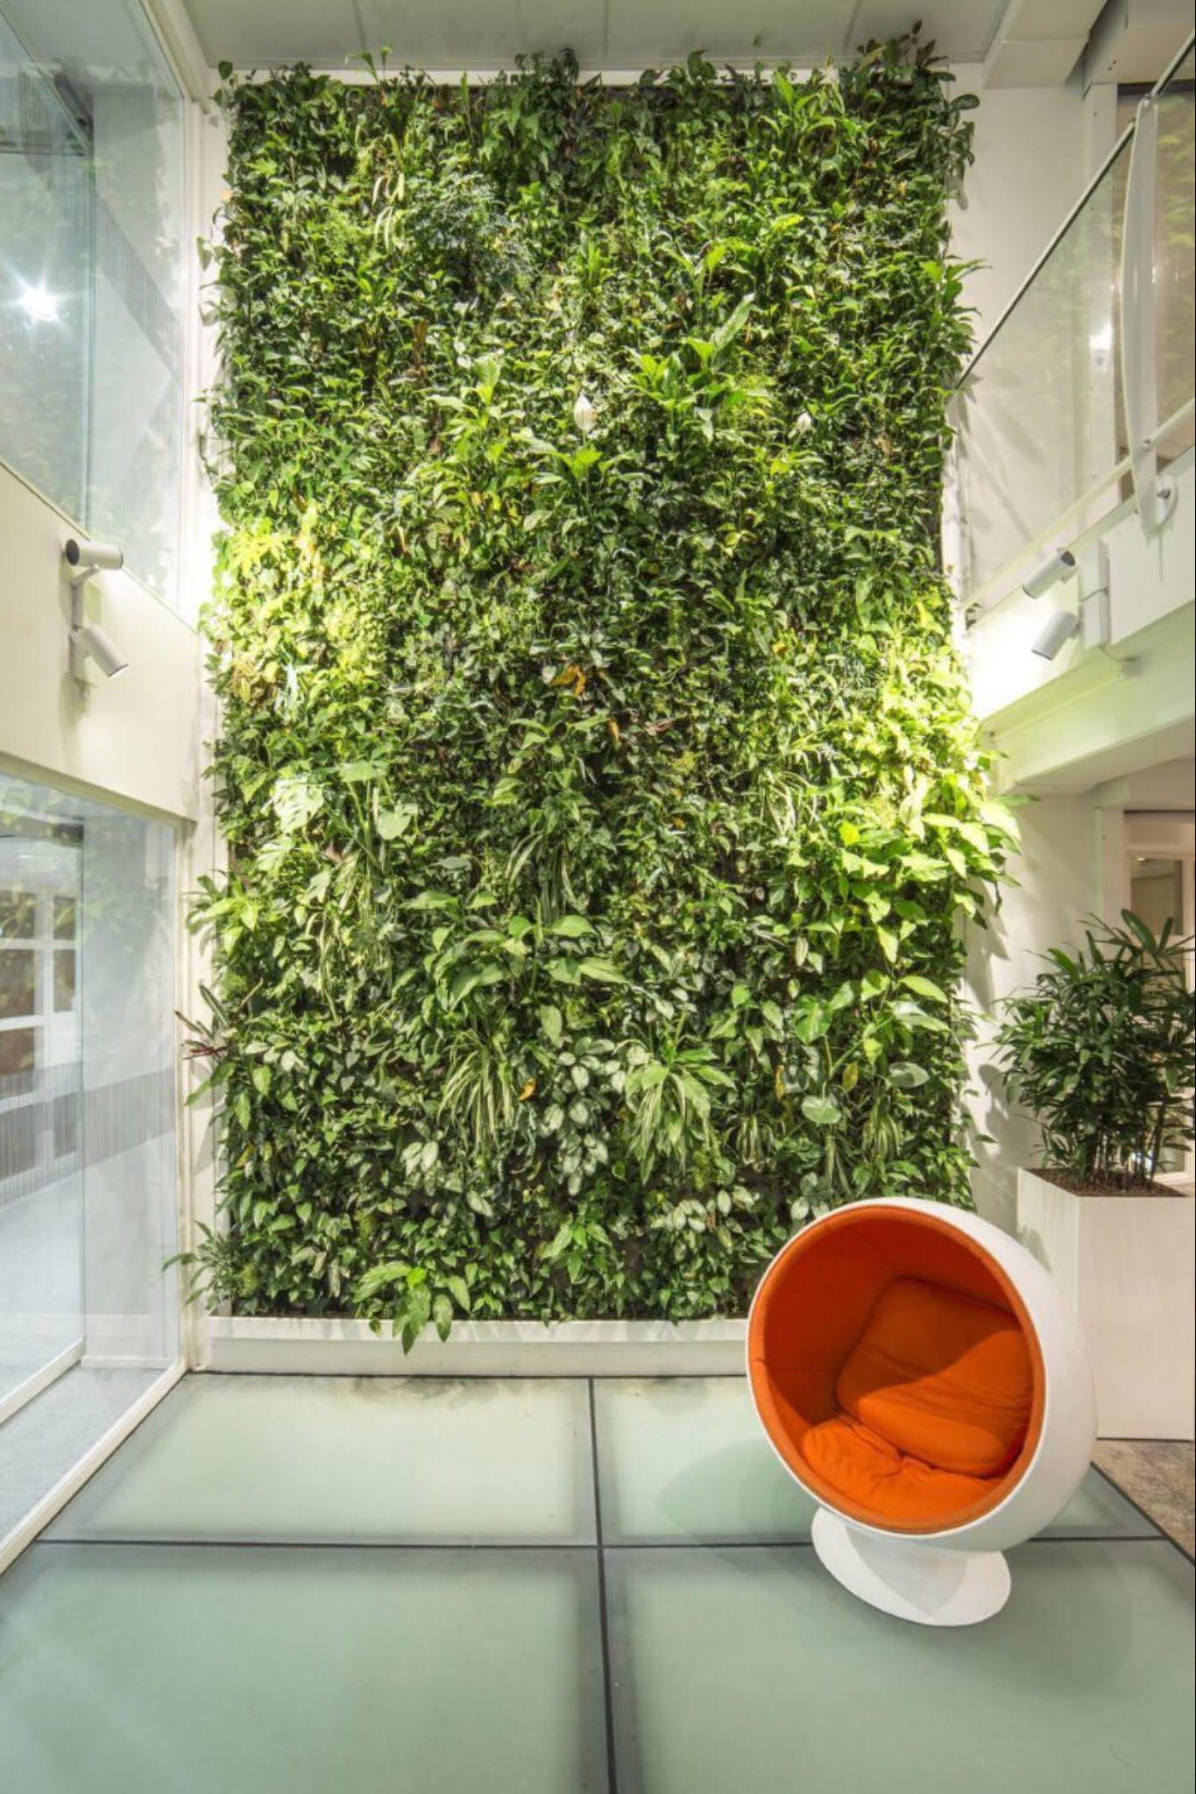
Locatie: Onderwijsboulevard 215
Medewerkers: 747
Studenten: 10.052
Academies: Bouw & Infra
Financieel Management
Gezondheidszorg
Social Studies
HRM en Bedrijfskunde
Ondernemerschap, Marketing en Innovatie
Veiligheid en Bestuur
Deeltijd

Slide 15
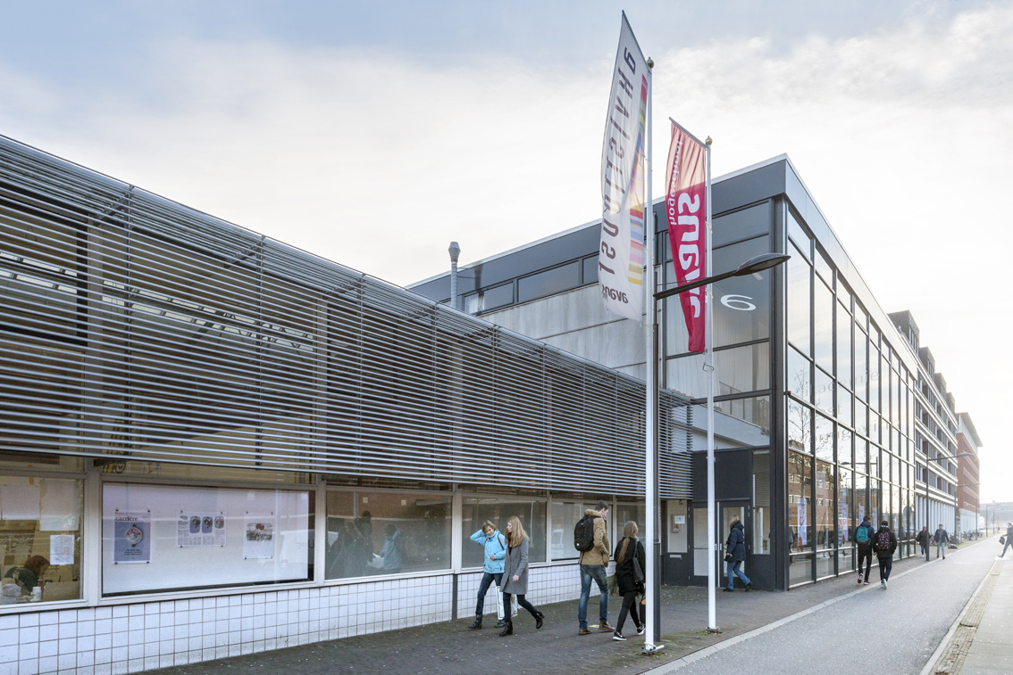
Locatie: Onderwijsboulevard 256, ‘s-Hertogenbosch
Niet meer in gebruik. Wordt nieuwbouwlocatie over enkele jaren.

Slide 16
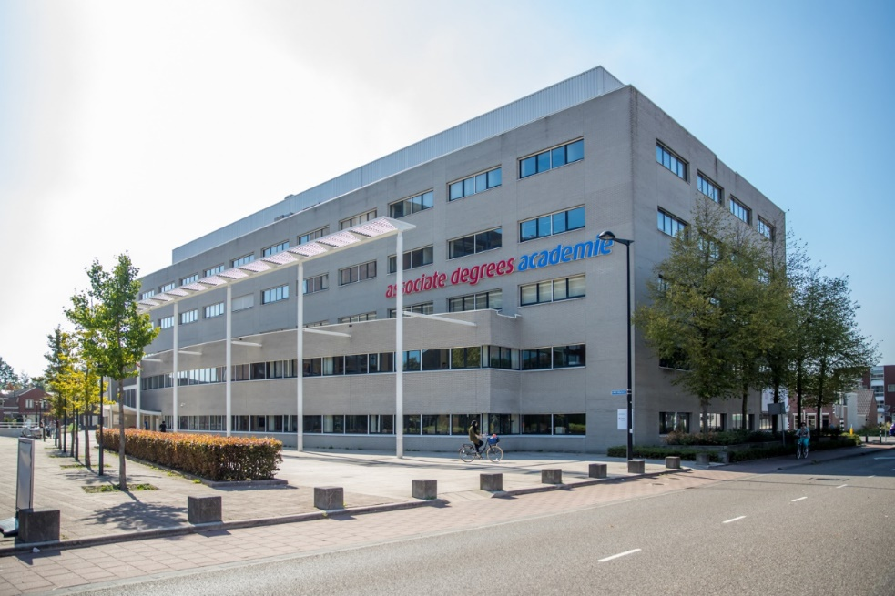
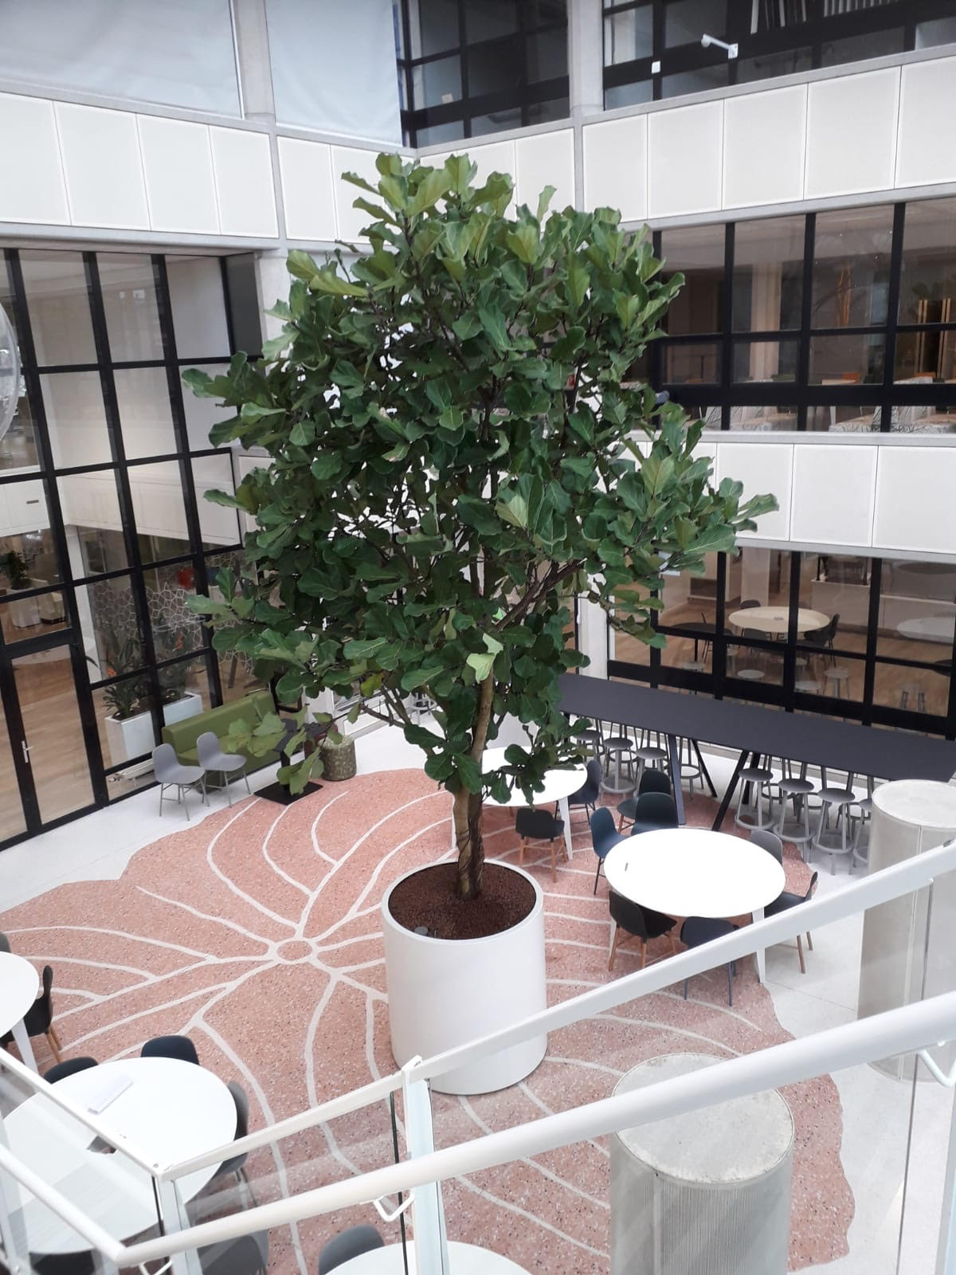
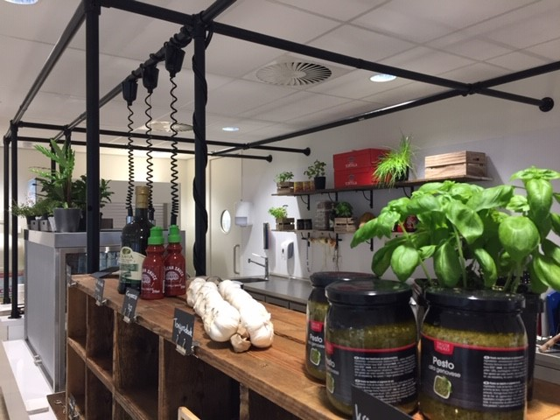
Locatie: Mill Hillplein 1, Roosendaal
Medewerkers: 24
Studenten: 279 via Avans + 200 via Hogeschool Zeeland
Academie: Associate Degrees

Slide 17
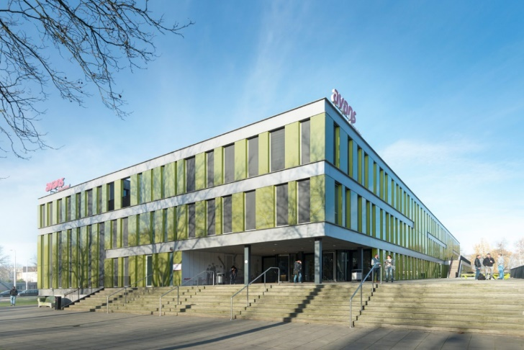
Locatie: Prof. Cobbenhagenlaan, Tilburg
Medewerkers: 114
Studenten: 1.302
Academie: Bouw & Infra

